Slide 1


UBND QUẬN LONG BIÊN
TRƯỜNG MẦM NON BỒ ĐỀ
LĨNH VỰC PHÁT TRIỂN NGÔN NGỮ
Văn học: Thơ “ Cô dạy”
Lứa tuổi: Nhà trẻ (24 – 36 tháng tuổi)
Giáo viên: Nguyễn Thị Phương Thúy
Hoàng Diệu Hà
Năm học: 2024 - 2025

Slide 2

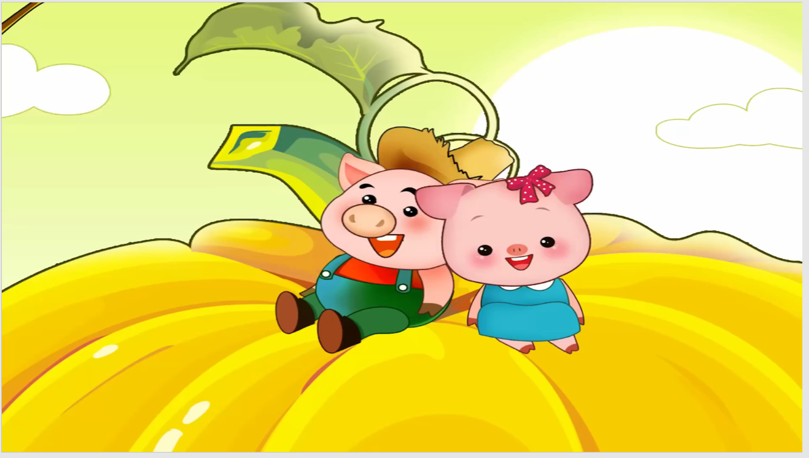
Nu na nu nống

Slide 3


Cô vừa đọc cho các con nghe bài thơ gì?

Slide 4


Slide 5

Cô vừa đọc cho các con nghe bài thơ gì?

Slide 6
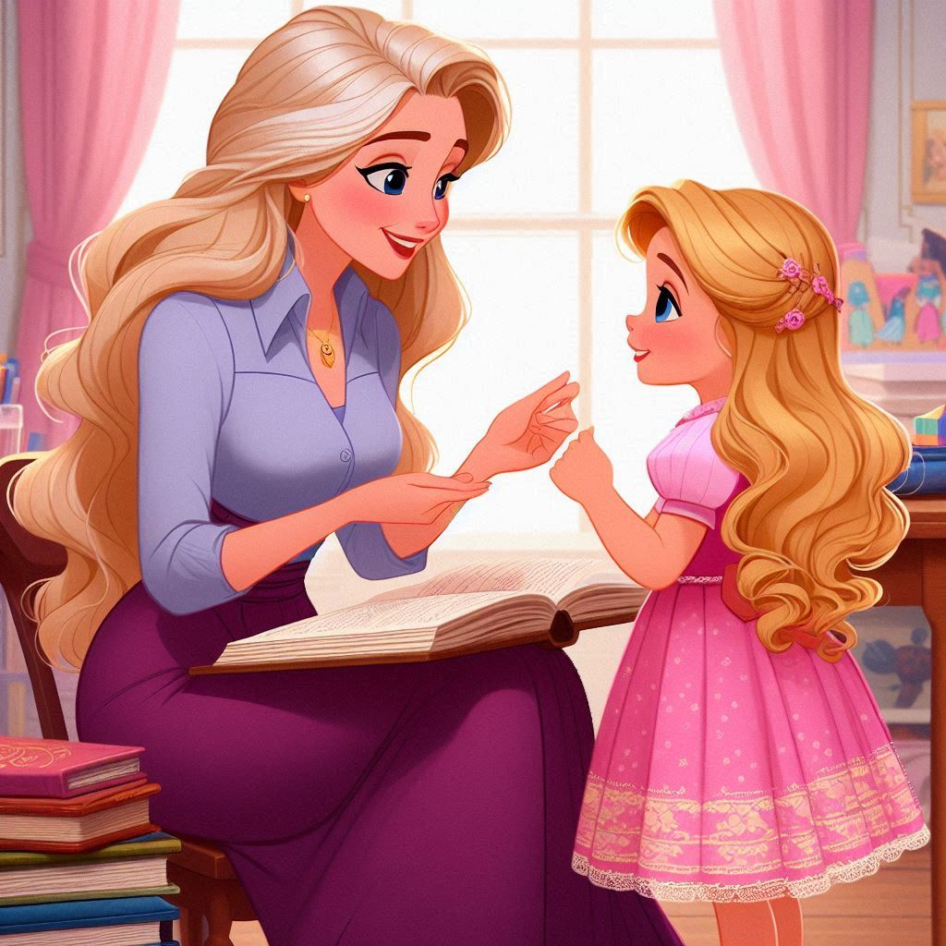
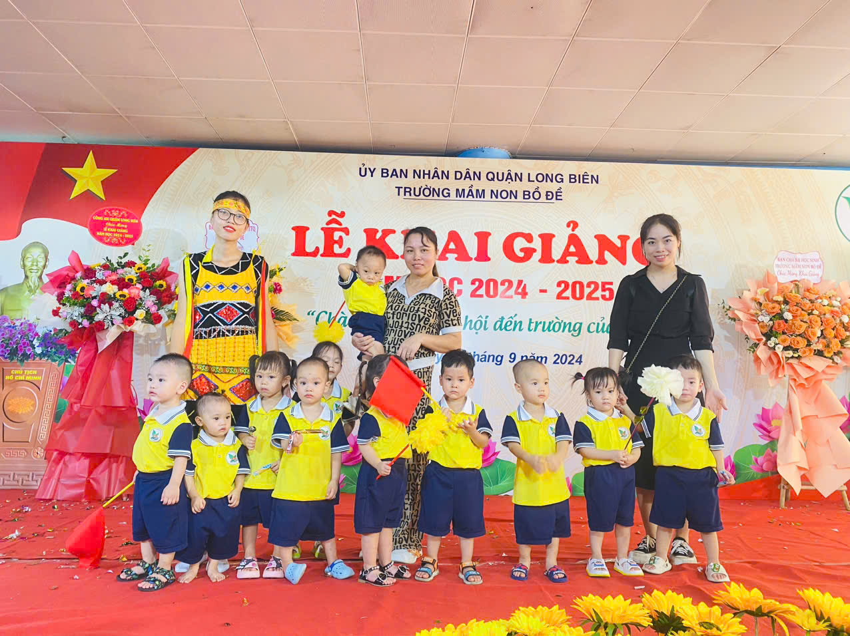
Trong bài thơ có những ai?

Slide 7
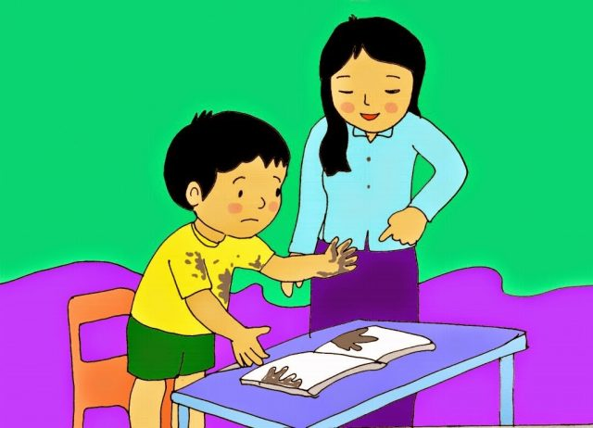
Trong bài thơ “ Cô dạy” cô giáo dạy bé phải giữ gìn cái gì?

Slide 8
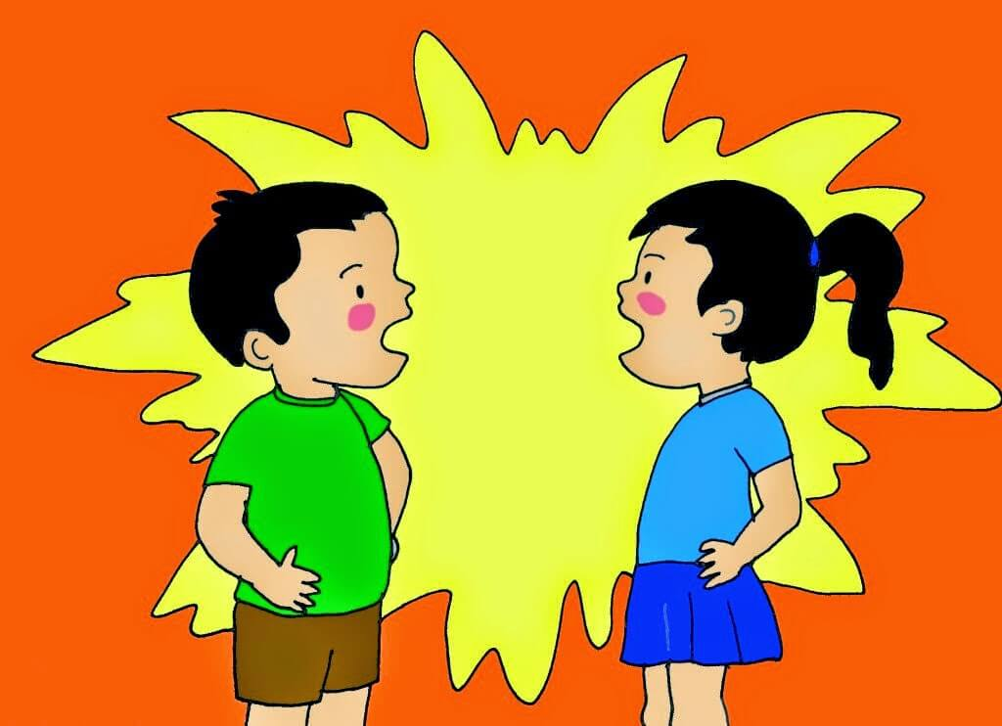
Trong bài thơ cô dạy bé cái miệng chỉ nói những điều như thế nào?

Slide 9

Giáo dục: Các con ạ! Thông qua bài thơ các con phải giữ gìn đôi tay, cơ thể sạch sẽ và nói điều hay đoàn kết với bạn và nghe lời cô giáo nhé.

Slide 11

Xin chào và hẹn gặp lại!

